Slide 1
Intersectie semaforizata [Strada 20 Decembrie]
Nume studenți: Popescu Adelin Petrișor, Păsăran Răzvan

Slide 2
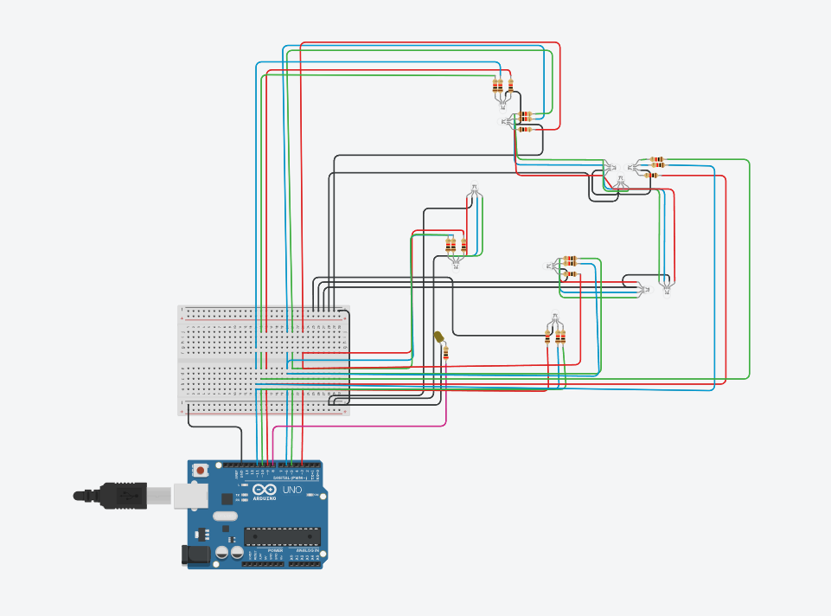
Schema hardware a sistemului

Slide 3
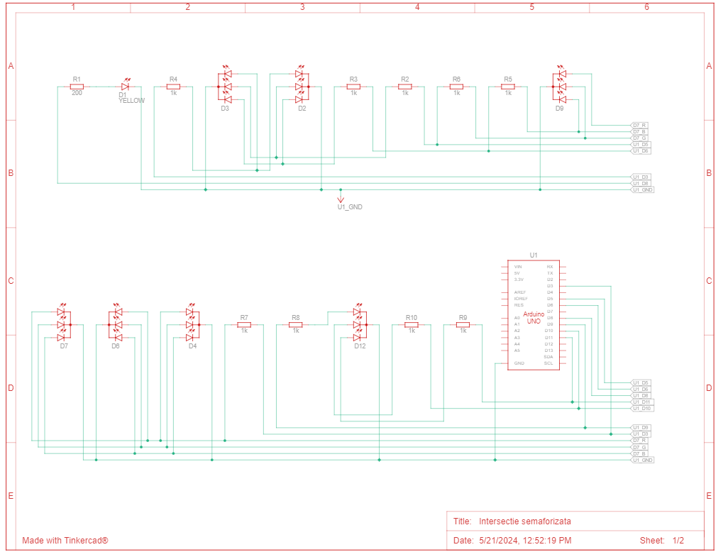
Schema logică

Slide 4
Lista componentelor utilizate
Name | Quantity | Component | Specificații
U1 | 1 | Arduino Uno R3 | Tensiune de alimentare: 7-12V, 14 pini digitali I/O, 6 pini analogici
D1 | 1 | Yellow LED | Tensiune de alimentare: 2V, Curent: 20mA
R1 | 1 | 200 Ω Resistor | Tensiune maximă: 250V, Putere: 0.25W
D2, D3, D4, D5, D6, D7, D8, D9, D10, D11, D12 | 11 | LED RGB | Tensiune de alimentare: 2V (roșu), 3.3V (verde și albastru), Curent: 20mA per culoare
R2, R3, R4, R5, R6, R7, R8, R9, R10, R11, R12, R13, R14, R15, R16, R17, R18, R19 | 18 | 1 kΩ Resistor | Tensiune maximă: 250V, Putere: 0.25W

Slide 5
Testarea componentelor
LED Galben (D1)
Testare: Conectat la un pin digital (pin 8) și la masă printr-un rezistor de 200 Ω. Testat aprinderea și stingerea printr-un script simplu care activează pinul digital.
Pini: Conectat la pinul digital 8.
LED-uri RGB (D2 - D12)
Testare: Conectat la trei pini digitali (pin 3 pentru roșu, pin 5 pentru verde, pin 6 pentru albastru) și la masă printr-un rezistor de 1 kΩ pentru fiecare culoare. Testat individual fiecare culoare.
Pini: Conectat la pinii digitali 3, 5, și 6.
Rezistoare (R1 - R19)
Testare: Verificat valoarea rezistenței cu un multimetru pentru a asigura că se încadrează în specificații.
Pini: Conectate în serie cu LED-urile respective.

Slide 6
Arhitectura hardware a sistemului
Descriere generală:
Arduino Uno este inima sistemului.
LED-urile galben și RGB sunt conectate la pinii digitali ai Arduino-ului.
Fiecare LED este conectat în serie cu un rezistor corespunzător pentru a limita curentul.
Conexiuni:
LED Galben (D1): Conectat la pinul 8 prin rezistorul R1 (200 Ω).
LED-uri RGB (D2 - D12): Conectate la pinii digitali specificați (ex: pin 3, 5, 6 pentru D2) prin rezistoarele R2 - R19 (1 kΩ).

Slide 7
Arhitectura software a sistemului
Codul este structurat pentru a controla o intersecție semaforizată utilizând un Arduino Uno și LED-uri RGB pentru a reprezenta semafoarele. Sistemul are trei stări principale și sub-stări pentru modul de diagnoză. Codul gestionează schimbările de stare prin intermediul monitorului serial și controlează LED-urile pentru a simula comportamentul semafoarelor.

Slide 8
Arhitectura software a sistemului Funcții și librării folosite:
Funcțiile folosite
void setup(): Aceasta funcție rulează o singură dată la pornirea Arduino-ului. Inițializează pinii de ieșire pentru LED-uri și începe comunicația serială.
void loop(): Aceasta funcție rulează continuu și este folosită pentru a citi valorile de la monitorul serial și pentru a ajusta acțiunile logice ale sistemului.
void setColorPietoni(int redValue, int greenValue, int blueValue): Setează culoarea LED-urilor RGB pentru pietoni prin ajustarea intensității fiecărei culori.
void setColorMasini(int redValue, int greenValue, int blueValue): Similar cu funcția anterioară, dar pentru LED-urile RGB destinate mașinilor.
void opresteStareaPietoni(): Oprește toate LED-urile pentru pietoni.
void opresteStareaMasini(): Oprește toate LED-urile pentru mașini.
void citeste_val(): Citește caracterele de la monitorul serial și actualizează starea sistemului în funcție de input.
void adjust_logic_action(): Ajustează acțiunile logice ale sistemului în funcție de starea curentă și sub-starea din modul de diagnoză.
Librăriile folosite
Codul utilizează librăria implicită Arduino pentru funcțiile de bază (cum ar fi analogWrite, digitalWrite, pinMode, Serial.begin, Serial.read și Serial.available). Nu sunt necesare librării suplimentare, deoarece funcțiile de bază ale Arduino-ului sunt suficiente pentru implementarea cerințelor acestui proiect.

Slide 9
Metode de a ajunge la rezultatul dorit
Inițializare hardware: Configurarea pinii de ieșire pentru LED-uri și comunicarea serială în funcția setup().
Ciclul principal de control: Implementarea buclei principale în loop(), care se repetă continuu pentru a citi valorile de la monitorul serial și a ajusta stările semaforului.
Controlul stărilor: Utilizarea funcției adjust_logic_action() pentru a controla stările și sub-stările semaforului.
Gestionarea culorilor: Utilizarea funcțiilor setColorPietoni() și setColorMasini() pentru a seta culorile LED-urilor în funcție de starea curentă.
Gestionarea sub-stărilor: Adăugarea logicii pentru sub-stările din modul de diagnoză în funcția adjust_logic_action().

Slide 10
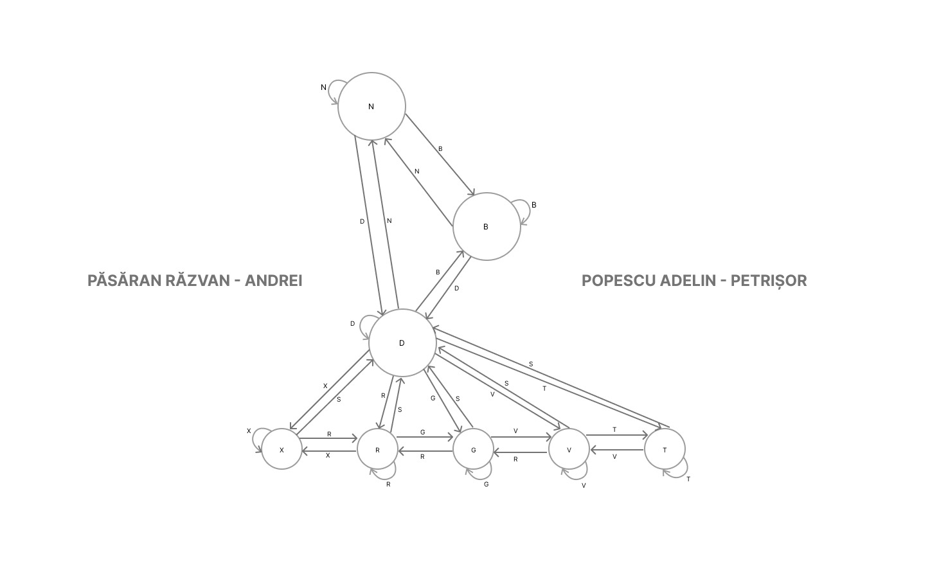
Diagrama de stare

Slide 11
Dificultăți întâmpinate:
Implementarea modului de diagnoză a fost complexă datorită necesității de a gestiona multiple stări și comenzi.
La finalul proiectului am descoperit un bug: dacă starea curentă este starea 1 (Normal) sau starea 2 (Blinking) și se introduce direct o sub-stare a stării 3 (Diagnoză), toate LED-urile se opreau. Ar fi trebuit ca LED-urile să rămână în starea curentă. Acesta a fost rezolvat .

Slide 12
Optimizarea codului
Utilizarea funcțiilor pentru setarea culorilor: Am definit funcții separate pentru setarea culorilor pentru pietoni și mașini, ceea ce face codul mai ușor de citit și de întreținut. Această abordare ajută și la reducerea redundanței în cod.
Folosirea unei structuri logice clare: Am organizat codul în funcții clare și corespunzătoare, cum ar fi citeste_val() și adjust_logic_action(), care se ocupă de citirea valorilor de la monitorul serial și de ajustarea stărilor, respectiv.
Evitarea repetiției de cod: Am evitat repetarea secțiunilor de cod similare prin intermediul funcțiilor și a structurilor logice bine definite. De exemplu, nu ai repetat codul de setare a culorilor în mai multe locuri, ci l-ai encapsulat în funcții adecvate.
Aceste optimizări contribuie la o structură mai clară a codului și la o mai bună gestionare a complexității, ceea ce facilitează înțelegerea, întreținerea și dezvoltarea ulterioară a proiectului.

